Slide 1


Slide 2

AGENDA
01
02
03
04
04
05
Paso de mensajes
Eventos y Mensajes en Java
Tipos de eventos en Java
Introducción a las Excepciones
Ejemplo práctico en vivo
Try-Catch: Manejando Excepciones

Slide 3
Módulo Backend
Erix Mendoza
Módulo 1 Java SE y POO

Slide 4
01
Eventos y Mensajes en Java

Slide 5
Eventos y Mensajes en Java
Eventos: Son acciones que ocurren dentro de un programa, como cuando un usuario hace clic en un botón, mueve el ratón o presiona una tecla. Estos eventos desencadenan una respuesta en el programa.
Mensajes: Representan la comunicación que se envía como resultado de un evento. En términos prácticos, un evento "lanza" un mensaje que puede ser capturado y manejado por otro componente del programa.
En Java, los eventos se manejan mediante listeners (escuchas), que son interfaces que permiten capturar eventos específicos. Cuando ocurre un evento, el listener correspondiente reacciona y ejecuta el código deseado.

Slide 6
Tipos de eventos en Java
Los eventos en Java son acciones o sucesos que ocurren cuando el usuario interactúa con componentes de la interfaz gráfica (GUI). Aquí te presento tres tipos comunes:
ActionEvent: Se dispara cuando ocurre una acción en un componente, como hacer clic en un botón.
Ejemplo: Un clic en un botón de enviar en un formulario.
KeyEvent: Se dispara cuando el usuario presiona una tecla en el teclado.
Ejemplo: Escribir texto en un campo de entrada o detectar la tecla "Enter".
MouseEvent: Se dispara cuando el usuario realiza una acción con el ratón, como hacer clic, mover el ratón o arrastrar.
Ejemplo: Hacer clic derecho en una imagen o mover el cursor sobre un botón.

Slide 7
Paso de Mensajes
El paso de mensajes describe cómo la información o los comandos se transfieren entre los componentes de un programa a través de eventos. Por ejemplo, cuando un usuario hace clic en un botón, un mensaje puede ser enviado a otro componente del sistema, como un objeto de interfaz gráfica (GUI), para actualizar el estado del programa.

Slide 8
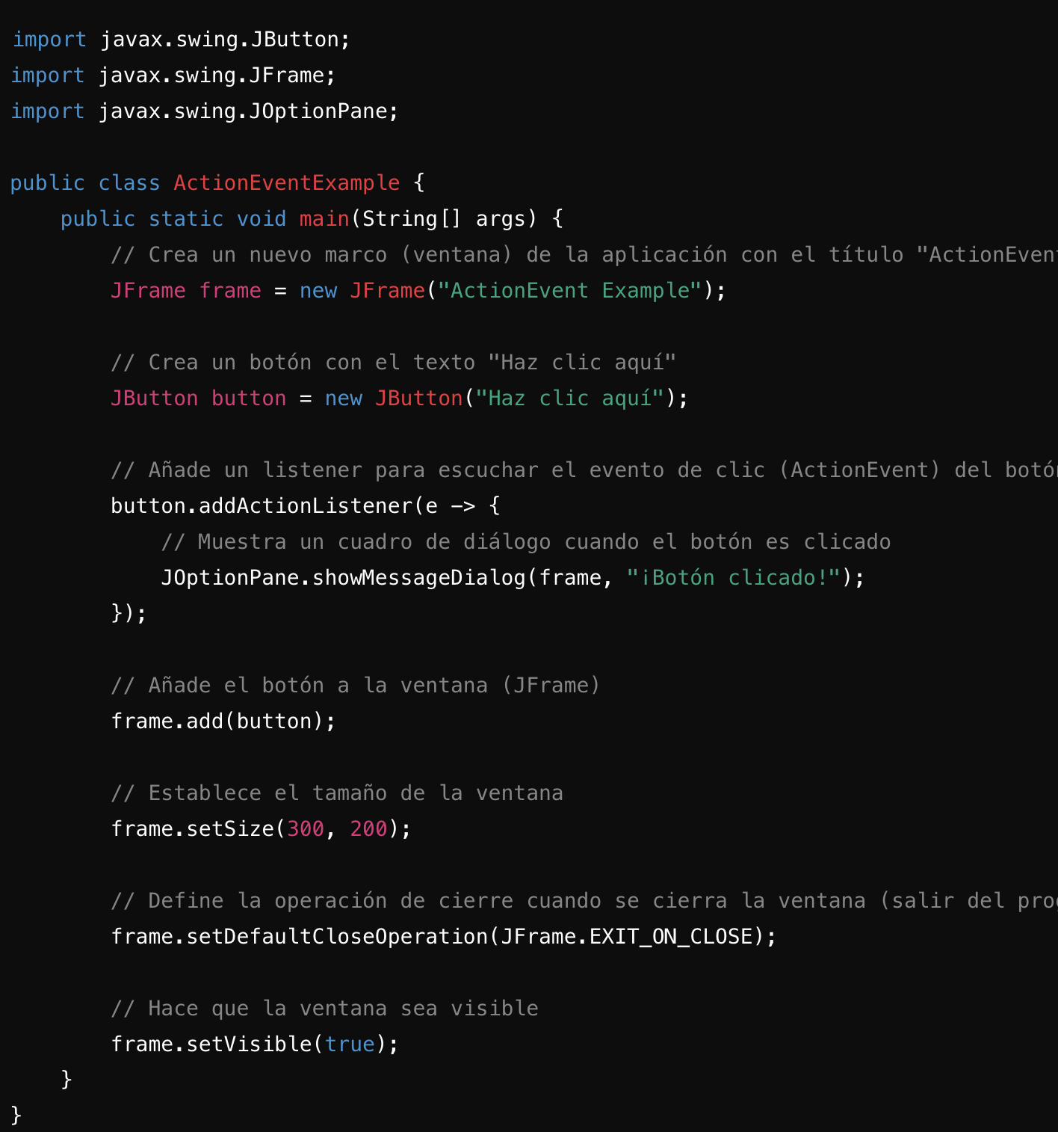
EJEMPLO
1. ActionEvent (clic en un botón)
Este tipo de evento se dispara cuando ocurre una acción en un componente,
como un clic en un botón.
Explicación:
Se crea una ventana y un botón con un texto.
Se le asigna un listener al botón que escucha por un ActionEvent (cuando se hace clic).
Cuando se detecta el clic, el listener muestra un cuadro de diálogo.

Slide 9
EJEMPLO
1. KeyEvent (presionar una tecla)
Explicación:
Se crea una ventana y un campo de texto.
Se le asigna un KeyListener al campo de texto para detectar cuándo se presiona una tecla.
Si la tecla es Entre, el listener muestra un cuadro de diálogo.
Este tipo de evento se dispara cuando el usuario presiona una tecla en el teclado.

Slide 10
EJEMPLO
import java.awt.event.MouseEvent;
import java.awt.event.MouseListener;
import javax.swing.JFrame;
import javax.swing.JLabel;
import javax.swing.JOptionPane;
public class MouseEventExample {
public static void main(String[] args) {
// Crea un nuevo marco (ventana) con el título "MouseEvent Example"
JFrame frame = new JFrame("MouseEvent Example");
// Crea una etiqueta (label) con el texto "Haz clic con el botón derecho"
JLabel label = new JLabel("Haz clic con el botón derecho");
// Añade un listener para capturar los eventos del ratón
label.addMouseListener(new MouseListener() {
@Override
public void mouseClicked(MouseEvent e) {
// Verifica si el botón clicado es el botón derecho del ratón
if (e.getButton() == MouseEvent.BUTTON3) {
// Muestra un cuadro de diálogo si se hace clic con el botón derecho
JOptionPane.showMessageDialog(frame, "¡Botón derecho clicado!");
}
}
@Override
public void mousePressed(MouseEvent e) {
// Método vacío (no es necesario para este ejemplo)
}
@Override
public void mouseReleased(MouseEvent e) {
// Método vacío (no es necesario para este ejemplo)
}
@Override
public void mouseEntered(MouseEvent e) {
// Método vacío (no es necesario para este ejemplo)
}
@Override
public void mouseExited(MouseEvent e) {
// Método vacío (no es necesario para este ejemplo)
}
});
// Añade la etiqueta a la ventana
frame.add(label);
// Establece el tamaño de la ventana
frame.setSize(300, 100);
// Define la operación de cierre cuando se cierra la ventana (salir del programa)
frame.setDefaultCloseOperation(JFrame.EXIT_ON_CLOSE);
// Hace que la ventana sea visible
frame.setVisible(true);
}
}

Slide 11
EJEMPLO
1. MouseEvent (acción con el ratón)
Explicación:
Se crea una ventana y una etiqueta con texto.
Se le asigna un MouseListener a la etiqueta para detectar cuando el usuario hace clic con el ratón.
Si el clic es con el botón derecho, el listener muestra un cuadro de diálogo.
Este tipo de evento se dispara cuando el usuario realiza una acción con el ratón, como hacer clic o mover el cursor.

Slide 12
Ejercicios Prácticos
Ejercicio 1: Contador de clics (ActionEvent)
Objetivo: Crear una interfaz con un botón que cuente cuántas veces se ha hecho clic en él.
Instrucciones:
Crear una ventana con un botón que diga "Haz clic".
Cada vez que se haga clic en el botón, debe aumentar un contador y mostrar cuántas veces se ha hecho clic en el botón en el título de la ventana.
Crea una clase Libro que tenga los siguientes atributos: titulo, autor, y paginas. La clase debe tener un Ejercicio 2: Detección de teclas (KeyEvent)
Objetivo: Crear un campo de texto que detecte cuándo el usuario presiona la tecla Enter o la tecla "A" y muestre un mensaje distinto en cada caso.
Instrucciones:
Crear una ventana con un campo de texto.
Si el usuario presiona la tecla Enter, debe mostrar un cuadro de diálogo con el mensaje "Enter presionado".
Si el usuario presiona la tecla A, debe mostrar un cuadro de diálogo con el mensaje "Tecla A presionada".

Slide 13
Ejercicios Prácticos
Ejercicio 3:Dibujar un círculo con clics del ratón (MouseEvent)
Objetivo: Crear una ventana que permita al usuario dibujar un círculo cada vez que hace clic con el ratón en cualquier parte de la ventana.
Instrucciones:
Crear una ventana en blanco.
Cuando el usuario haga clic en cualquier parte de la ventana, se debe dibujar un círculo en la posición del clic.

Slide 14
Excepciones y Manejo de Errores en Java
02
JAVA
Notes:
Kick Off; Interlocutores?

Slide 15
¿Qué son las excepciones?
Definición:
Las excepciones son errores o situaciones inesperadas que ocurren durante la ejecución de un programa, interrumpiendo su flujo normal.
Ejemplo de la vida real:
Imagina que estás retirando dinero de un cajero automático, pero no tienes suficiente saldo. El sistema lanza un mensaje de error (excepción), deteniendo el proceso.

Slide 16
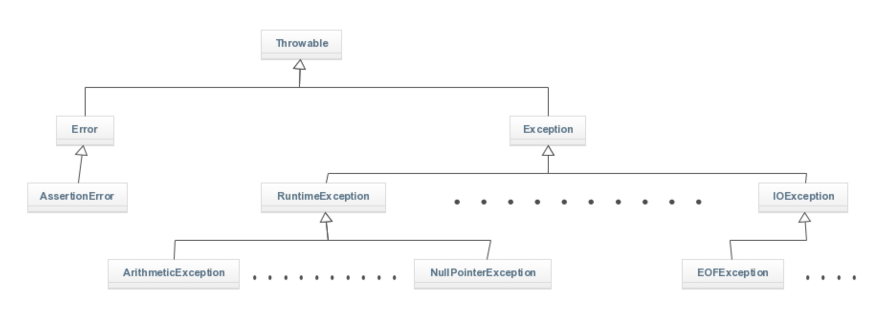
Jerarquía de Excepciones en Java
Explicación:
Excepciones comprobadas (checked exceptions): Son verificadas en tiempo de compilación, como IOException. El programador debe manejarlas.
Excepciones no comprobadas (unchecked exceptions): Ocurren en tiempo de ejecución, como NullPointerException o ArithmeticException. No requieren ser manejadas explícitamente, pero pueden causar errores en el programa.

Slide 17
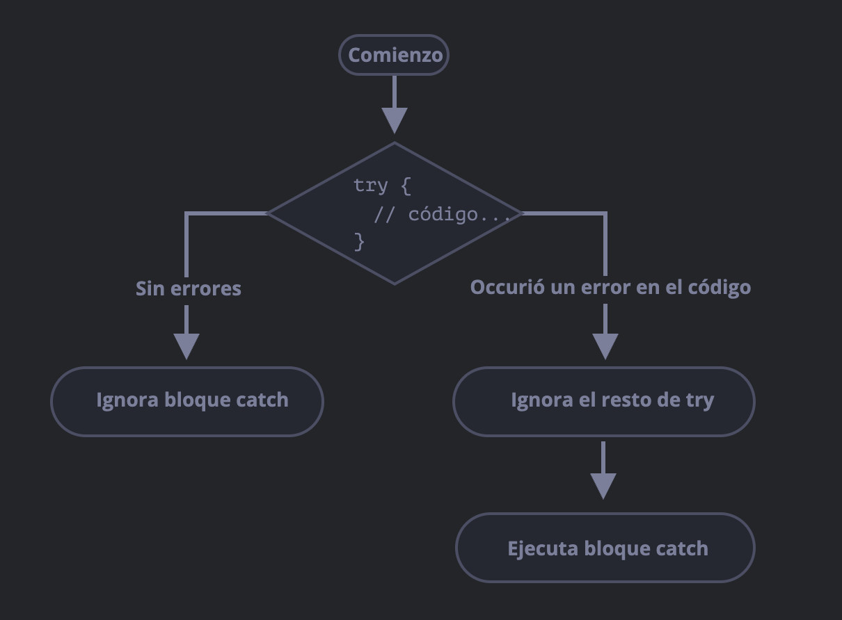
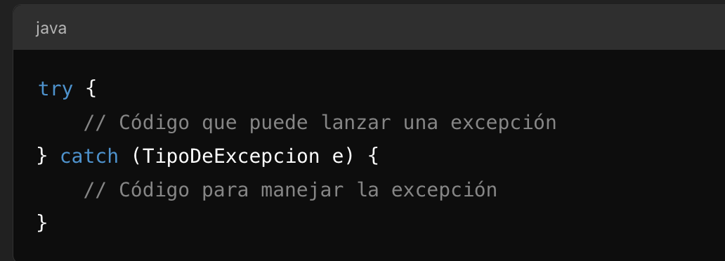
Manejo de Excepciones con try-catch

Slide 18
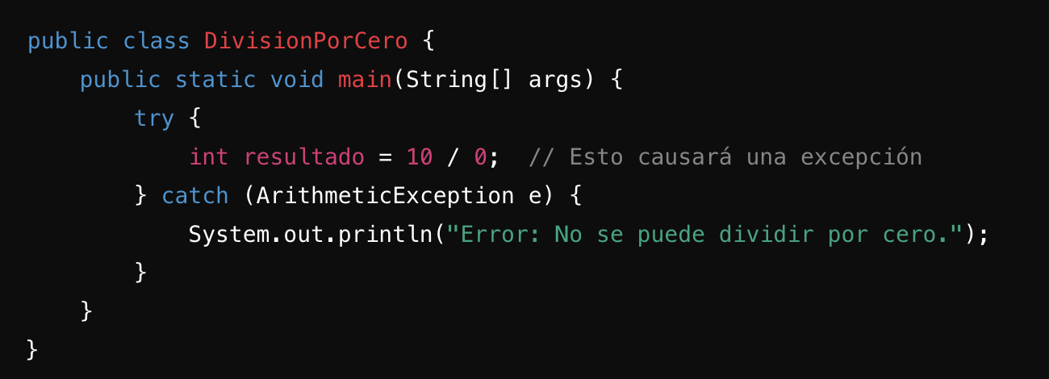
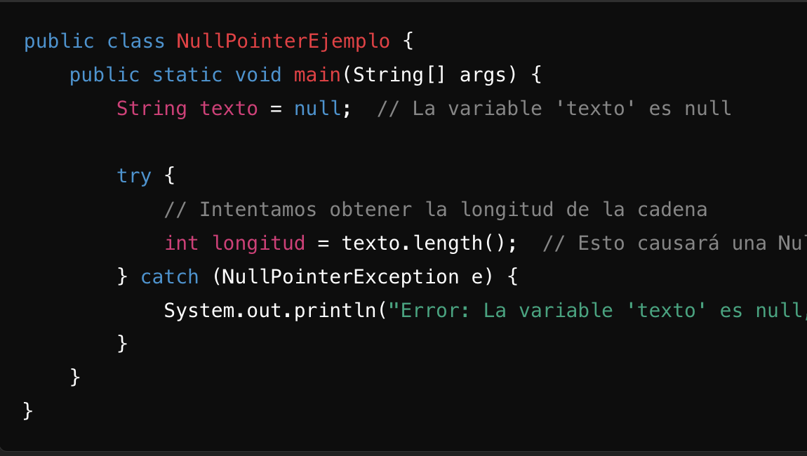
Ejemplo práctico
Código: Manejo de una excepción común como división por cero

Slide 19
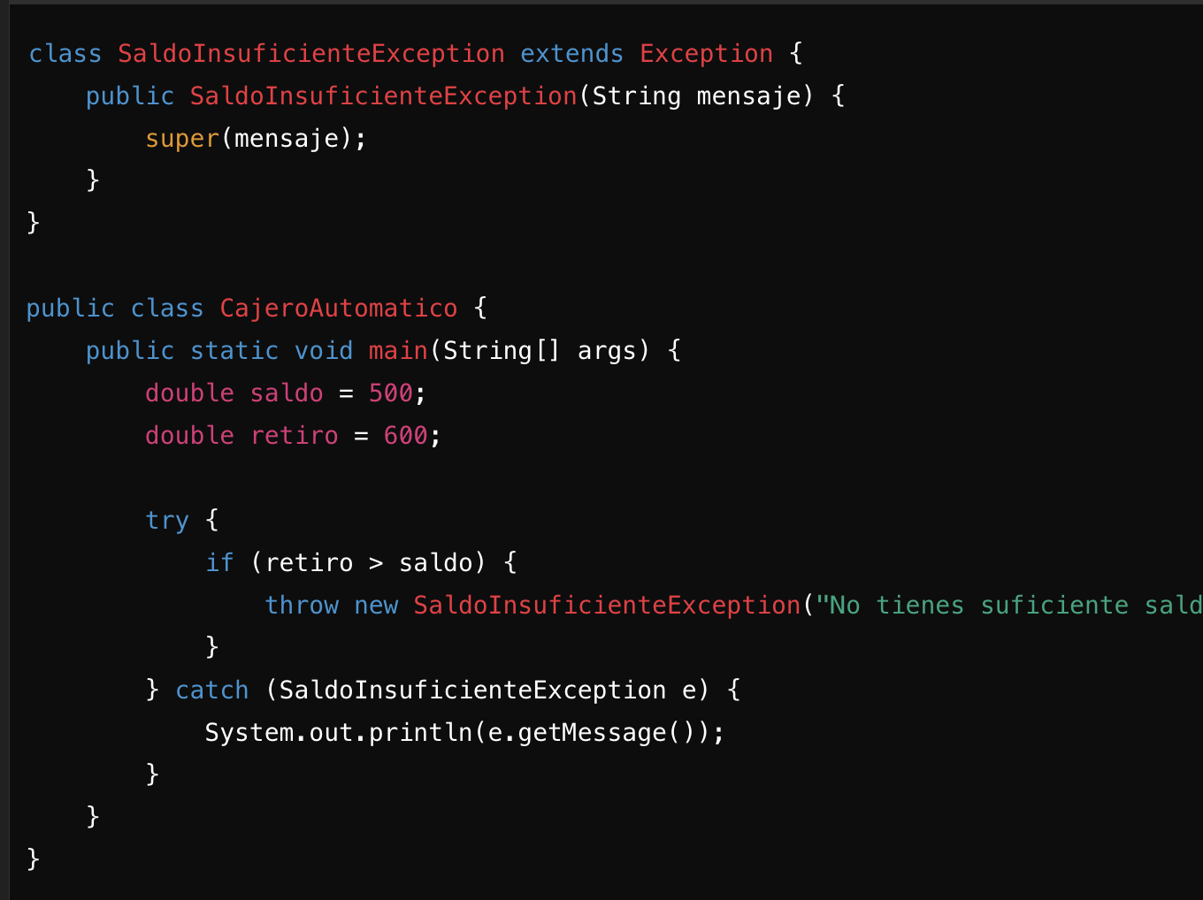
Ejemplo práctico
Excepciones personalizadas
Explicación:
A veces, es útil crear nuestras propias excepciones para manejar errores específicos en nuestras aplicaciones.

Slide 20
Ejercicios Prácticos
Ejercicio 1: Manejo de Excepciones de Entrada de Datos
Escribe un programa que pida al usuario que ingrese dos números enteros y realice la división del primero entre el segundo. Si el usuario ingresa un valor no numérico o intenta dividir por cero, el programa debe manejar estas excepciones y mostrar un mensaje adecuado.
Instrucciones:
Utiliza un try-catch para manejar la excepción de formato incorrecto (usar InputMismatchException).
Maneja la división por cero con otra excepción (ArithmeticException).
Usa un bloque finally para mostrar un mensaje final.
Resultado esperado:
Si se ingresa texto en lugar de números: Error: Debes ingresar un número entero.
Si se intenta dividir por cero: Error: No se puede dividir por cero.
Si la operación se completa correctamente, mostrará el resultado y: Operación completada.

Slide 21
Ejercicios Prácticos
Ejercicio 2: ArrayIndexOutOfBoundsException
Escribe un programa que permita al usuario acceder a elementos en un arreglo de 5 números enteros. Si el usuario intenta acceder a una posición fuera del rango del arreglo, el programa debe manejar la excepción ArrayIndexOutOfBoundsException.
Instrucciones:
Crea un arreglo con 5 elementos.
Pide al usuario que ingrese un índice para acceder a un valor del arreglo.
Usa un try-catch para manejar el intento de acceder a un índice fuera de rango.
Resultado esperado:
Si el usuario ingresa un número mayor a 4 o menor a 0: Error: El índice ingresado está fuera de rango.
Si el usuario ingresa un número válido (entre 0 y 4): El valor en el índice [índice] es: [valor]
En cualquier caso, siempre muestra al final: Acceso al arreglo finalizado.

Slide 22

GRACIAS!
Please keep this slide for attribution

